Slide 1


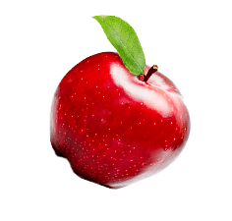

Круглый стол «Иискусство Сердца и Души»
в рамках «Года Дошкольного образования» средствами инновационных педагогических технологий и практик
МБДОУ
№ 258
Разработал:
старший воспитатель МБДОУ№258
Старынина Ольга Викторовна
С поиском ответов на вопрос:
«Без качества куда идем? Без сердца что поймем? Без красоты чего достигнем?

Slide 2
Инновационный процесс на нынешнем этапе развития общества касается в первую очередь системы дошкольного образования, которая считается начальной ступенью в раскрытии потенциальных возможностей ребенка. Этот подход ставит высокие требования к системе дошкольного обучения и воспитания. Происходит поиск более эффективных технологий в дошкольном образовании, использовании современных, уже отработанных технологий, а также психолого-педагогических подходов к данному процессу.
Педагогические технологии определяют новые средства, формы, методы, используемые в практике педагогики и, конечно, они должны быть ориентированы на развитие личности ребенка и его способностей.

Slide 3
Педагогическая технология
Это совокупность психолого-педагогических
установок, определяющих специальный набор и компоновку форм, методов, способов, приёмов обучения, воспитательных средств; она есть организационно - методический инструментарий педагогического процесса . (Б.Т.Лихачёв)

Slide 4

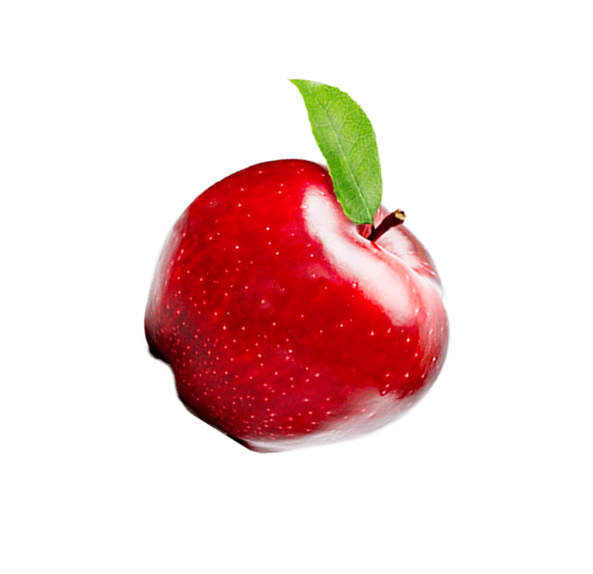

Мыслим
Разумом
по новому
ЦЕЛЬ:
создание образовательного пространства на основе базовых ценностей российского общества как среды воспитания
Гражданина России;
Представителя Культуры своего Народа;
Творчески-Созидательной Личности.
Умом
Сердцем

Slide 5


Мыслим
Разумом
Задачи по ФОП ДО:
* формированием ценностного отношения к другим людям, себе;
* овладением первичных представлениях о базовых ценностях, нормах и правилах поведения;
* приобретением первичного опыта деятельности и поведения в соответствии с базовыми национальными ценностями, нормами и правилами, принятыми
в обществе.
Умом
Сердцем

Slide 6
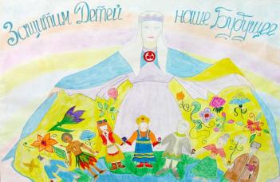
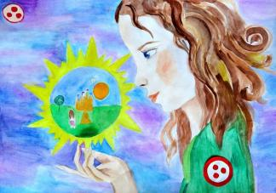
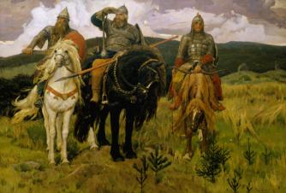
Принципы
КУЛЬТУРОСООБРАЗНОСТИ
ПРИРОДОСООБРАЗНОСТИ
ПРЕЕМСТВЕННОСТИ
где содержание среды и программы воспитания открывает ребенку разнообразную палитру, тем самым создает мостик вхождения в другие культуры, самообогащения, помогает раскрывать личностную культуру, с ориентацией ребенка на мир образов, традиций народа, воспроизводя национальную культуру, в ее органичной целостности и осмысленном историческом развитии от истоков до современности в диалоговом взаимодействии с культурами других народов, способствует культурной идентификации.
понимания единства Мира и Человека. Отношения к ребенку, как своеобразному «микрокосмосу» и неотъемлемой части природы, ее природным ритмам, которые соотносятся с психологией жизни ребенка, открывая ему гармонию природного мира и культурных идеалов, как ориентиров становления культурных смыслов,
Мироотношения и Миротворения.
Если сила духа народа, выраженная в его устремленности к Любви, Добру, Красоте и Творению Жизни по их Законам, передается следующим поколениям, т.е. осуществляется преемственность, появляется важный признак жизнеспособности НаРОДа – «Наследственность». Где главным является следовать традициям, и нести эту ответственность за сбережение и приумножение своей культуры, помня ее истоки.
По концепциям:
дистанции; активности, самостоятельности и творчества; стабильности; комплексирования и гибкого зонирования; стабильности-динамичности; эмоциогенности среды; индивидуальной комфортности и эмоционального благополучия каждого ребенка и взрослого
Монтессори
развития ребенка определяет необходимость наличия в среде материалов и предметов, с которыми ребенок может действовать как вместе со взрослым, так и самостоятельно, продвижение от «зоны актуального» к «зоне ближайшего» развитие при взаимодействии субъект-субъект.
Петровского
где среда содержит: природную среду и объекты; предметно-игровую и предметно-развивающую среду; музыкально-театральную среду; детскую библиотеку; игротеку, аудио и видеотеку, РППС должна удовлетворять потребности ребенка в новизне и экспериментировании.
где среда содержит дидактические материалы для самостоятельной деятельности воспитанников, личность ребенка становится в центре внимания, а развитие и воспитание проходит без принуждения
Выготского
Новоселовой

Slide 7
Подходы
аксиологический
определяет возможности оценки качества развития педагогической деятельности с позиции определения совокупности приобретенных ценностей воспитания, обосновывает важность выбора ценностно-смысловых основ построения современного воспитания.
личностно-ориентированный
осмысление становления образа «Я» ребенка дошкольного возраста, как основы формирования гармоничной «Я-концепции» взрослого человека, где абсолютной ценностью является сама личность в ее самобытности и целостности.
культурологический
основа приобщения детей к традициям, обычаям, нормам и правилам общения своего места проживания. Это принцип культуросообразности воспитания.
полихудожественный
используется как обязательное условие для развития культурного потенциала личности ребенка (духовного, нравственного, творческого), погружения ребенка в разные виды искусства, творчества.
мультикультурный
знакомство детей с широким диапазоном художественных образов, стилей и национальных традиций с опорой на отечественную культуру, а также с любым этнокультурным содержанием других народов, где культуры переплетаются
системный
служит связующей основой между теорий образовательного процесса и теорий педагогических технологий развития предпосылок системного мышления в дошкольном возрасте
. организация и управление целенаправленной образовательной деятельностью ребенка в общем контексте его жизнедеятельности, осознание себя субъектом
деятельностный
деятельностно – творческий
раскрывает потенциал каждого ребенка, его способности к активности, творчеству, инициативности
арт-терапевтический
предполагающий внедрение в педагогическую практику адаптированных для работы с обычными детьми методов педагогики арт-терапии (музыкальной, цвета-терапии, сказка-терапии, фольклорной терапии).

Slide 8



Технологии
«Детский совет»
- технология воспитания, которая объединяет детей и взрослых вокруг событий и совместных дел, то есть предусматривает полноправное участие ребенка в образовательном процессе, основанном на «субъект-субъектном» подходе.
«Проектная»
целенаправленная деятельность по определенному плану для решения поисковых, исследовательских, практических задач по любому направлению содержания образования. Цель данной технологии - развитие свободной творческой личности ребенка.
ребенок, получая необходимую информацию, имеет широкий выбор для своей деятельности, может по своему усмотрению конструктивно использовать подготовленный педагогом информационный ресурс. Технология включает в себя развивающую, интерактивную, сенсорную стены в предметно-пространственной среде детского сада. Целью организации говорящей среды является создание условий для полноценного развития дошкольников.
.
«Говорящая среда»
«Арт-технология»
- научно-педагогическая технология, основанная на интегративном применении различных видов искусства в образовательном процессе в целях эффективного воспитательного воздействия на личность учащегося , включают в себя использование художественных методов и приемов, таких как рисование, театральная игра, музыка, литература и т. д.,

Slide 9
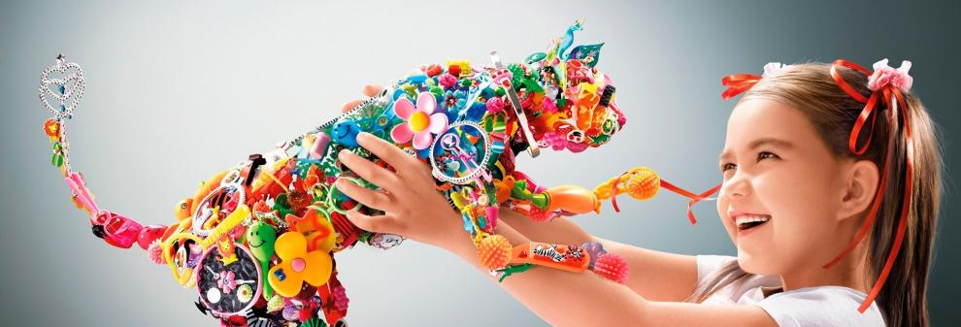
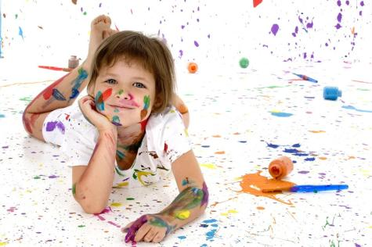
Арт-технологии в образовательном процессе ДОУ
Подготовил старший воспитатель МБДОУ№258:
Старынина Ольга Викторовна
Что? Как?
Зачем?

Slide 10
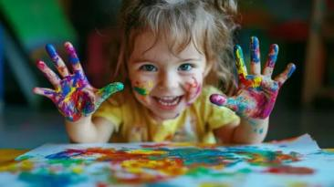
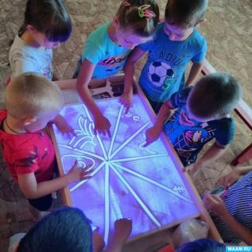
Арт-технологии
это научно-педагогические технологии, основанные на интегративном применении различных видов искусства в образовательном процессе в целях эффективного воспитательного воздействия на личность ребенка»;
это совокупность форм, методов и средств различных видов искусства, направленных на развитие творческого потенциала личности в образовательном процессе.
Арт-технологии называют также художественно-творческими технологиями, подразумевая под ними совокупность знаний, умений, навыков и способов деятельности педагога или психолога, которые позволяют воздействовать на личность ребенка средствами художественного творчества.

Slide 11
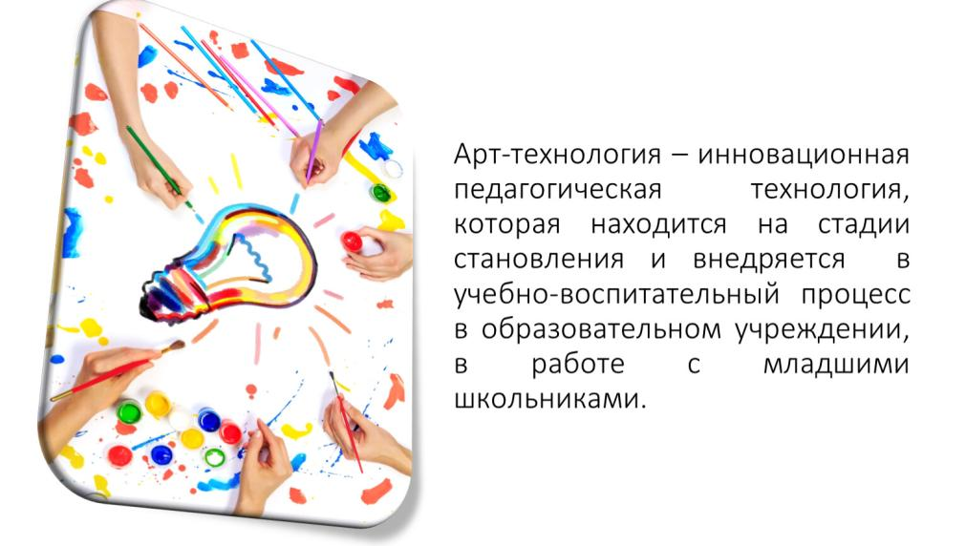
детьми
Круглый стол на тему: «Внедрение инновационных педагогических технологий и практик в рамках Года «Дошкольного образования, А.М. Байкова в Ростове-на-Дону, Единства Народов России» с поиском ответов на вопрос: «Без качества куда идем? Без сердца что поймем? Без красоты чего достигнем?

Slide 12
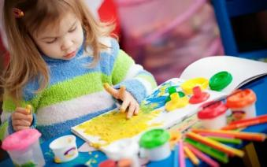


Арт-технологии в педагогике
В педагогическом контексте использования арт-технологий обычно говорят об арт-педагогике – обучении и воспитании средствами различных видов искусств.

Slide 13
Арт-технологии способствуют
развитию эмоциональной и коммуникативной сферы;
сенсорному развитию;
развитию восприятия, произвольного внимания, воображения, речи, мелкой моторики, коммуникации;
формируют мотивационно-потребностную сторону продуктивной деятельности детей.

Slide 14
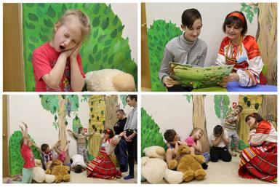
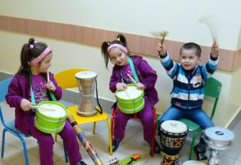
Арт-технологии. Применение.
Применение арт-технологий в дошкольном образовании (ДОУ) эффективно, так как они помогают детям выразить себя через различные виды искусства, развивают эмоциональную и когнитивную сферу, способствуют формированию креативного мышления и коммуникативных навыков. Дошкольный возраст — благоприятный период для развития творческих способностей, так как в этот период дети активно познают мир через игру, фантазию и воображение.
Арт-технологии позволяют сделать процесс обучения интересным, эмоционально насыщенным и значимым для ребёнка. Они также позволяют учитывать индивидуальные особенности каждого ребёнка, создавая условия для его личностного и творческого роста.

Slide 15
История
На важную роль искусства в работе с детьми указывали представители зарубежной педагогики Э. Сеген, Ж. Демор, О. Декроли, а также отечественные ученые Л. С. Выготский, А. И. Граборов, Е. А. Екжанова, Т.С. Комарова и др.
Современные исследователи - Медведева Е.А., Лебедева Л.Д., Гришина А.В., Ахмедова Э.М., Анисимов В. П., Левченко И.Ю., Комиссарова Л.Н., Добровольская Т.А., Донская Т.К., Сергеева Н.Ю., Афанасьева А.Б. (арт-технологии как средство диагностика креативности).

Slide 16
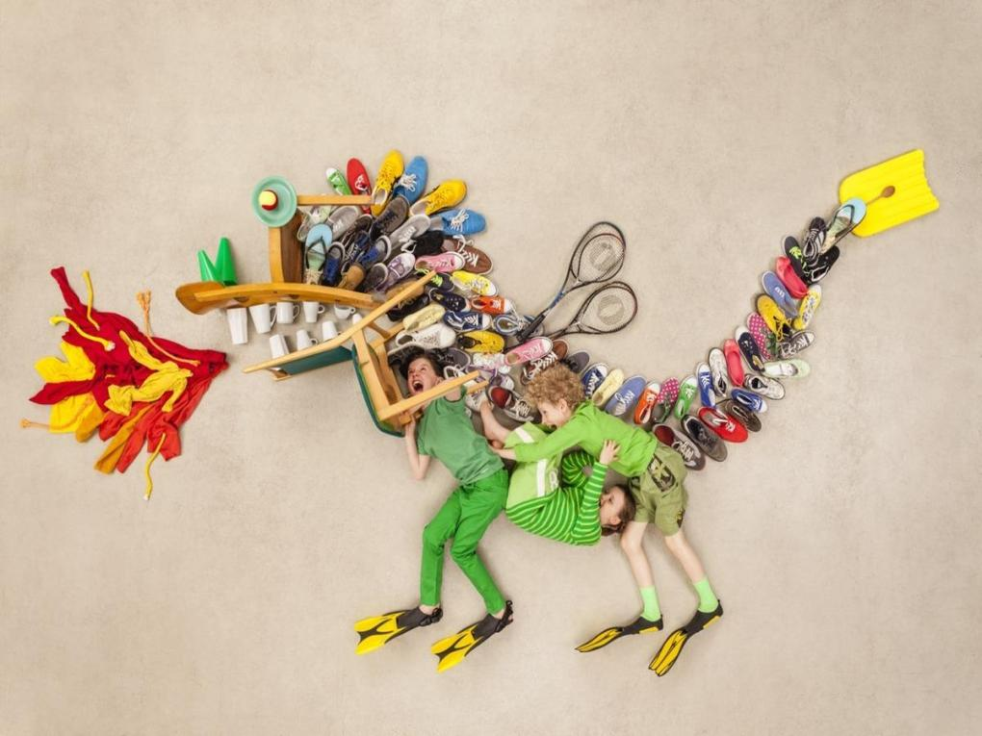
А самые творческие и креативные представители человечества — это дети.

Slide 17
Психология - педагогика
Следует четко разграничивать понятие
«арт-технологий» с понятием «арт-терапия».
Они, конечно, имеют много общего, но пользуясь одними средствами, решают разные задачи.
Арт-терапия направлена на психологическую коррекцию и лечение, в свою же очередь
арт-технологии способствуют достижению целей и решению задач развития личности и ее образования.

Slide 18
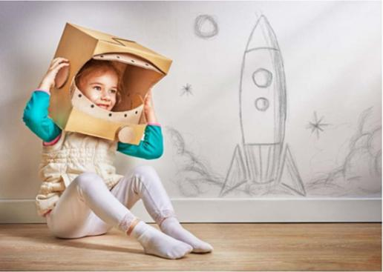
Педагогика и арт-технологии
Арт-технологии разрабатываются на основе комплекса ведущих идей идеи гуманизма, креативности, интегративности и рефлексивности задают ориентацию для практической деятельности педагога.
Кроме того, они реализуются в процессе невербального общения, что важно и ценно для тех детей, которые не расположены к открытому общению, т.к. , напр., не очень хорошо говорят на русском языке, или эмоционально «зажатые» дети, которые не всегда могут словами выразить свои внутренние переживания.
Арт-технологии могут быть применены в условиях образовательного процесса.

Slide 19
ВАЖНО!!!
В современной педагогике арт-технологии не дублируют сферу художественного образования и эстетического воспитания. То есть, в содержание понятия «арт-технологии» не следует включать только специальное художественное обучение детей с проблемами, также не стоит сводить смысл арт-технологий к обучению навыкам рисования, а следует добавить формирование основ художественной культуры и социальную адаптацию личности средствами искусства.

Slide 20
Цели и задачи арт-технологий
Цель — создать условия для гармонизации внутреннего мира дошкольника, развития его личности.
Задачи арт-технологий:
актуализация и развитие творческих способностей дошкольников;
повышение самооценки и самосознания;
развитие эмоционально-нравственного потенциала;
развитие познавательных процессов (речи, внимания, воображения, мышления, памяти);
формирование умения выражать эмоции;
развитие коммуникативных навыков, навыков социальной поддержки и взаимного доверия.

Slide 21
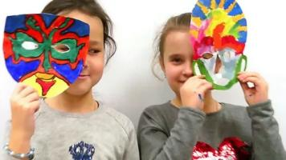
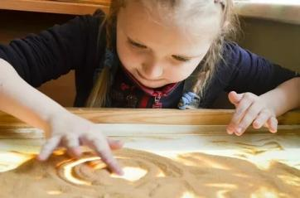
В основе арт-технологии лежит техника активного воображения, которая предлагает учащимся возможность для самовыражения и самореализации через результаты своей творческой художественной деятельности.
Арт-технологии обладают большими коррекционными возможностями. Получение положительных психокоррекционных результатов позволяет достичь за счет следующих феноменов (по М.В. Киселевой):
· художественная творческая деятельность – это альтернативный «язык» выражения своих чувств и переживаний;
· повышение самооценки через усиление внимания к своим чувствам и переживаниям;
· сам процесс творчества, дающий возможность свободно выразить свои чувства, потребности и фантазии в виде продукта творчества (рисунок, сказка, скульптура, лепка и т.п.) и являющегося безопасным способом разрядки напряжения;
· возможность заново пережить внутренние конфликты прошлого в результате соприкосновения со своим бессознательным и общения с ним на символическом языке образов в условиях безопасного пространства и безусловной поддержке со стороны педагога;
· возникновение чувства внутреннего контроля и порядка, так как творчество приводит к необходимости организовать окружающее пространство;
· освоение новых форм опыта.

Slide 22
Виды и техники работы с дошкольниками
Изотерапия – терапия изобразительным искусством (рисованием). Изобразительное искусство – самый естественный для человека вид творчества. Оно позволяет человеку понять и выразить свои чувства, ощущения, представления об окружающем мире. Кроме того, рисование помогает развивать мелкую моторику рук, чувственно-двигательную координацию.
Сказкотерапия – это терапевтическое воздействие на ребенка с использованием материалов сказок, направленное на развитие творческих способностей учащихся, расширения их сознания, совершенствования взаимодействия с окружающим миром.
Музыкотерапия – использование музыкального материала для коррекции учащихся.
Танцевальная терапия – это интеграция эмоционального и физического состояния ребенка с помощью танца.

Slide 23
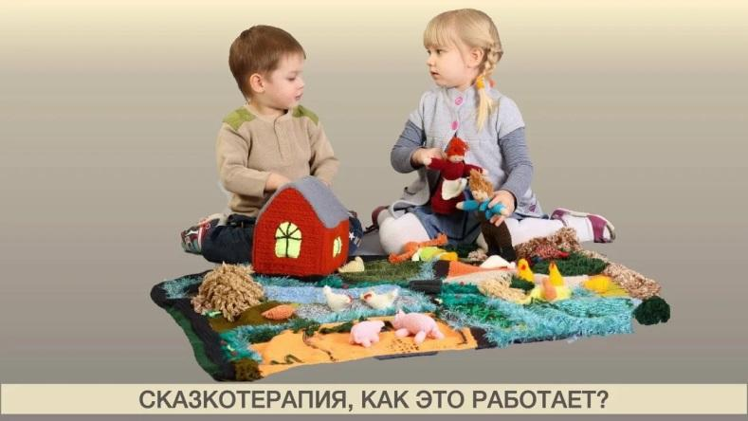
Что? Как? Зачем?

Slide 24
Виды и техники работы с дошкольниками
Фототерапия – это терапевтическое применение фотографий и слайдой для решения психологических проблем, для развития и гармонизации личности ребенка.
Фототерапия основывается на создании или восприятии фотографических образов и дополняется другим видами творческой деятельности (изобразительное искусство, танец и т.д.).
Вариантом задания при фототерапии может служить просмотр слайдов по определенной теме с последующим выражением своего отношения к просмотренному через рисунок или танец.
Куклотерапия – это терапия, которая основывается на использовании кукол как основного терапевтического средства.
Куклотерапия помогает ребенку развить коммуникативные навыки, выплеснуть свои негативные эмоции. Куклотерапия предоставляет ребенку своеобразную психологическую защиту, позволяет спрятаться за ролью.
Коллажирование – создание коллажа на определенную тему.
Театрализация и инсценирование.

Slide 25
Формы работы
По количеству участников выделяют:
индивидуальную, групповую, коллективную формы.
По степени активности участников:
пассивную, активную, смешанную формы работы с детьми.
Пассивная форма работы основывается на том, что ребенок использует художественные произведения, созданные другими людьми. Это могут быть музыкальные произведения, картины, книги.
Активная форма предполагает создание ребенком своих собственных произведений: рисунков, скульптур, танцев.
Смешанная форма используется, когда ребенок прибегает к произведениям искусства (сказки, картины, скульптуры и т.п.) для создания своих собственных продуктов творчества.

Slide 26
Используемые материалы
Арт-технология предполагает широкий спектр различных материалов для обеспечения творческого процесса детей. Это:
· краски, карандаши, мелки, фломастеры, пластилин;
· бумага, открытки, текстиль, газеты;
· природный материал – кора, листья, семена, цветы, камешки;
· глина, дерево, песок, тесто;
· кисти, ножницы, нитки, иголки, клей;
· фотографии, слайды;
· музыкальные инструменты, диски с музыкой и многое другое.

Slide 27
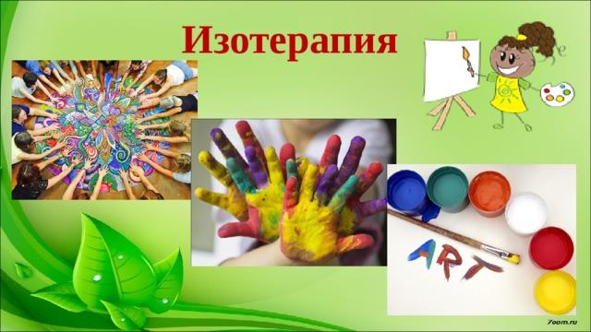
Этапы проектирования занятия с использованием арт-технологии
1) диагностический этап ;
2) организационный этап;
3) деятельностный этап;
4) этап рефлексии.

Slide 28
Примеры заданий (сказки)
1. Рисование по сюжету сказки. Ребенку предлагается в виде рисунка изобразить чувства, ассоциации, которые возникли у них после прочтения сказки.
2. Разыгрывание сценок. Ребенку предлагается проиграть значимый, узловой эпизод из сказки или всю сказку целиком.
3. Дописывание, переписывание, сочинение сказки — предлагается придумать, додумать определённый эпизод из выбранной воспитателем сказки или сочинить свою собственную сказку по мотивам уже прочитанной.

Slide 29
Примеры заданий (музыка)
4. «Дирижер». Ребенку предлагается продирижировать под музыку. Это увеличивает заинтересованность и вовлеченность в процесс восприятия музыки.
5. «Спонтанное рисование под музыку». Детям предлагается рисовать все, что они захотят, пока звучит музыка. Свои ассоциации учащиеся изображают на бумаге, используя карандаши, краски, мелки. Желательно для этого задания использовать яркую, эмоциональную музыку.

Slide 30
Примеры заданий (танцы)
6. Группа выстраивается в цепочку (по аналогии как в игру в паровозик). Педагог включает музыку. Первый ребенок из цепочки (ведущий) начинает двигаться под музыку, остальные повторять движения, которые показывает им ведущий. Через некоторое время музыка прекращается и ведущий меняется местами с последним учеником из цепочки, становясь, таким образом, ведомым.
7. Группа встает в круг. Выбирается один из детей, которому предлагается встать в круг и станцевать два танца: первый на тему «Какой я есть на самом деле», второй – «Каким бы я хотел быть». Затем в круг выходит второй ребенок и так далее. После выполнения этого задания детям предлагается ответить на такие вопросы: - «Как вы себя чувствовали, когда смотрели танец, и когда танцевали?», - «В чем заключается отличие первого танца от второго?»

Slide 31
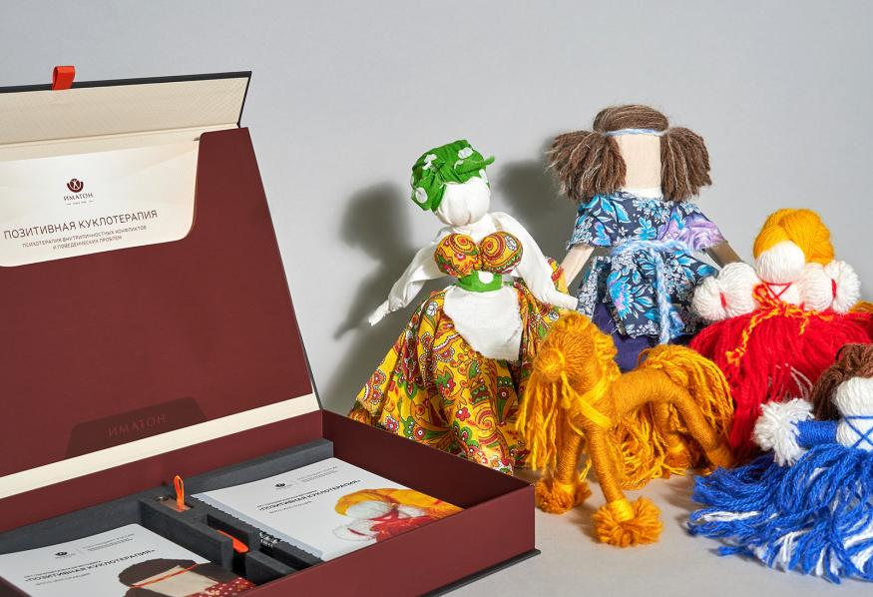
Пример: «Дом как мир». Обряды и традиции. Куклотерапия (создание оберегов)

Slide 32


Без сердца что поймем?
Что?
Как? Зачем?

Slide 33
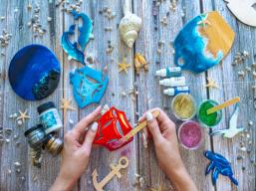
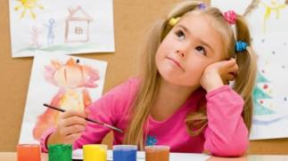
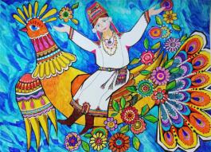
Удачи в применении арт-технологий в обучении и воспитании наших детей.
Путь к Сердцу ученика есть чистое Сердце учителя».
«Сердце всё знает… когда ищешь ответ на сложный вопрос, когда что-то бывает непонятно, положи перед сном мысль на Сердце, а наутро откроются тебе ответы… Только делай это с верою».
Ш. А. АМОНАШВИЛИ
«Основной целью воспитания человека может быть только сам человек, а в человеке цель воспитания составляет душа» К. Д. Ушинский

